Slide 1

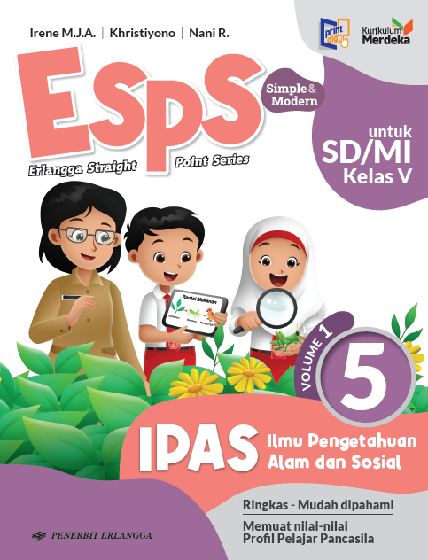
MEDIA MENGAJAR
IPAS
UNTUK SD/MI KELAS 5

Slide 2


Bab
Cara Tubuh Manusia Bekerja dan Pertumbuhannya
5
TUJUAN PEMBELAJARAN:
Peserta didik diharapkan dapat:
5.1 mengidentifikasi organ pernapasan manusia beserta prosesnya.
5.2 mendiagnosis gangguan dan cara menjaga organ pernapasan manusia.
5.3 mengidentifikasi organ pencernaan manusia beserta proses pencernaan.
5.4 mendiagnosis gangguan dan cara menjaga organ pencernaan manusia.
5.5 mendeskripsikan pertumbuhan dan perkembangan manusia.
5.6 menyajikan karya tentang cara menyikapi pubertas.

Slide 3



Apa yang akan kita pelajari?
Bagian-Bagian
Alat Pernapasan
Ciri-Ciri Pubertas
Cara Tubuh Manusia Bekerja dan Pertumbuhannya
Cara Kerja Pernapasan Manusia
Pertumbuhan dan Perkembangan Manusia
Proses Pernapasan Manusia
Gangguan dan Cara Memelihara Organ Pernapasan
Bagian-Bagian
Alat
Pencernaan
Gangguan dan Cara Memelihara Organ Pencernaan
Tahapan Pertumbuhan Manusia
Cara Kerja Pencernaan Manusia
Proses Pencernaan Manusia
Menjaga Kesehatan dan Tingkah laku Masa Pubertas
Makanan Bergizi

Slide 4

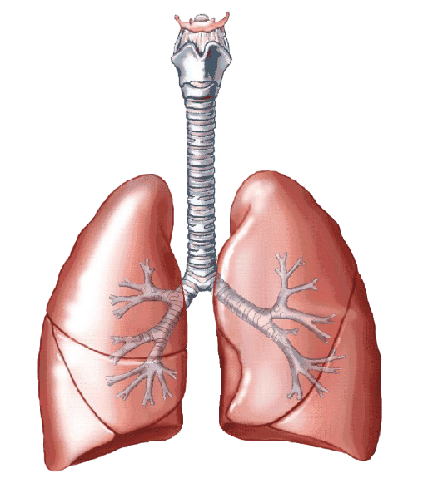
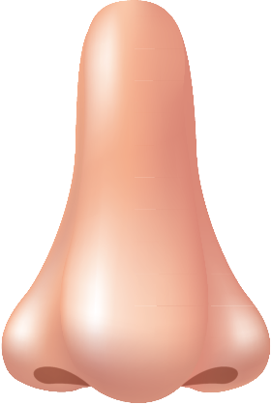
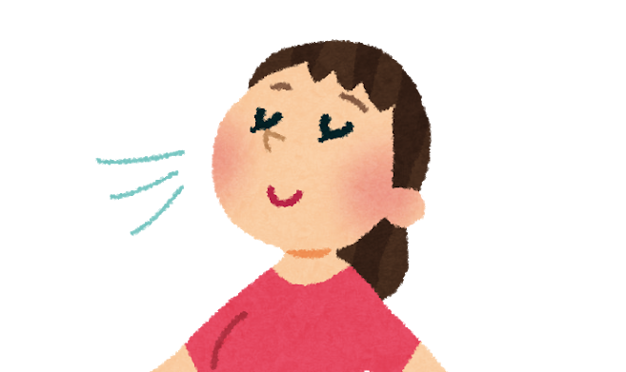
A. Cara Kerja Pernapasan Manusia
1. Bagian-Bagian Organ Pernapasan Manusia dan Fungsinya
Alat-alat pernapasan pada manusia meliputi :
Hidung,
Trakea,
Paru-paru (bronkus, bronkiolus, dan alveolus).
Laring
Trakea
Paru-paru
Bronkus
Hidung

Slide 5
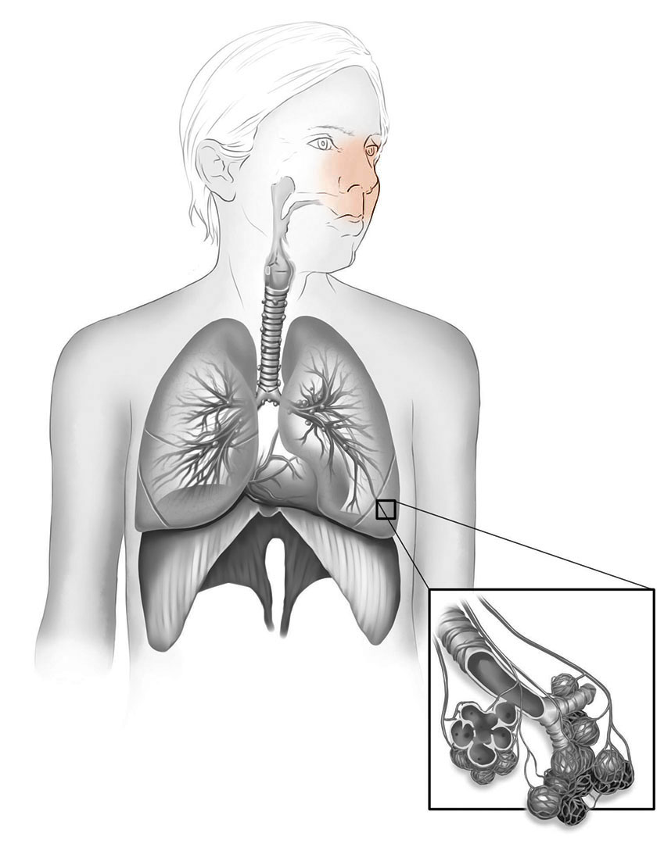
Hidung
Di hidung terjadi proses:
Penyaringan debu dan kotoran, oleh lendir dan rambut hidung, dari udara yang dihirup.
    Penyesuaian suhu dan kelembapan udara untuk memudahkan proses penyebaran gas di dalam tubuh.

Slide 6
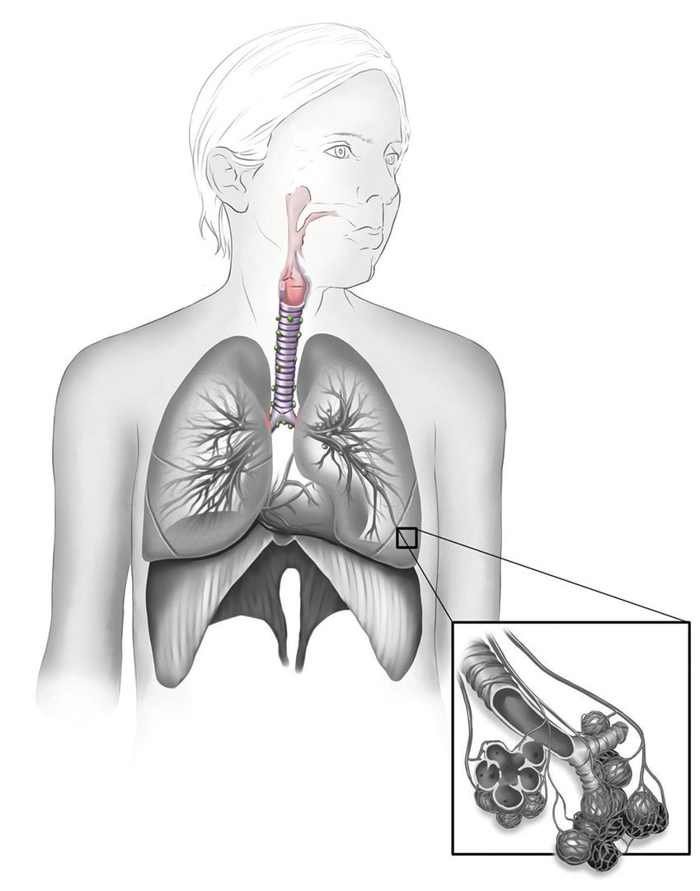
Trakea
Penghubung antara bagian hidung dengan rongga paru-paru.
Di dalam trakea terdapat epiglotis, berupa tulang rawan yang sangat tipis sebagai pembatas antara saluran pernapasan dan saluran pencernaan.

Slide 7
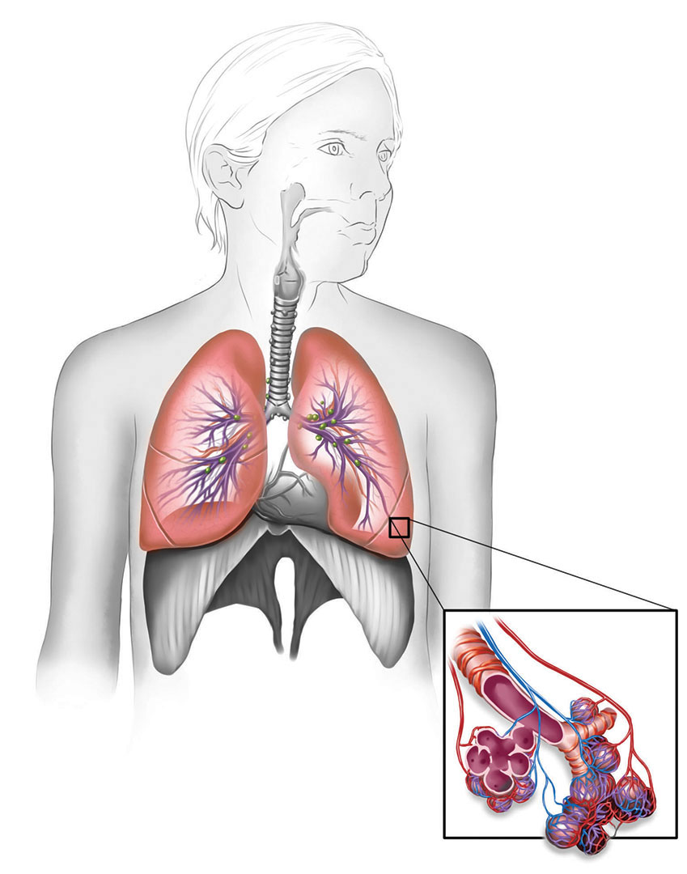
Paru-paru
Bagian dalam paru-paru terbagi menjadi tiga:
Bronkus adalah batang tenggorokan bercabang dua yang menuju paru-paru kanan dan kiri.
Bronkiolus percabangan dari bronkus.
Alveolus terdapat di ujung bronkiolus, yang berfungsi sebagai tempat pertukaran O₂ dan CO₂.

Slide 8


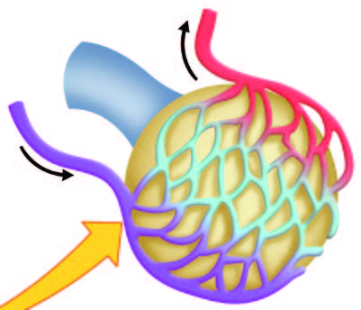
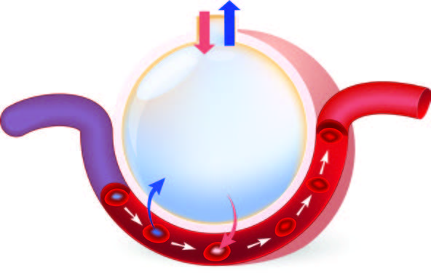
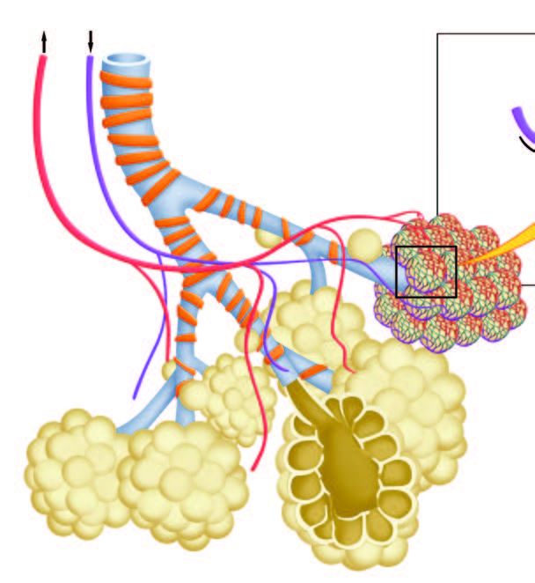
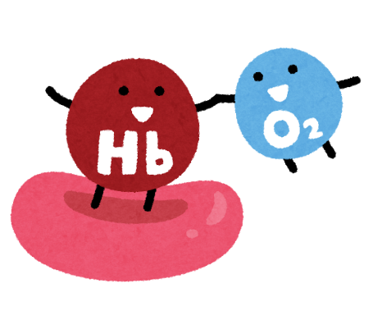
2. Proses Pernapasan Manusia
Bronkus kiri
Bronkiolus
Pertukaran Gas
Struktur Alveolus
Aliran darah
Dinding alveolar
Kapiler
Pembuluh darah
Alveolus
Saluran alveolus
Kantong alveolus
Sel darah merah

Slide 9




  Urutan
  Pernapasan Manusia
  Rongga hidung
Paru-paru
  Alveolus
  Faring
  Trakea
  Bronkus
  Bronkiolus
  Laring

Slide 10
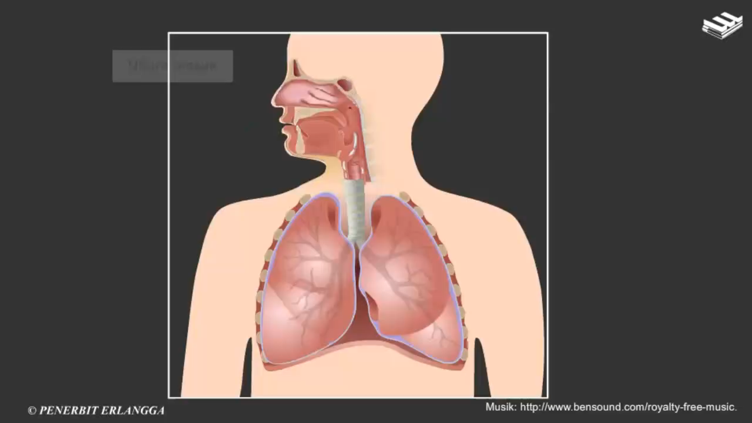

Slide 11
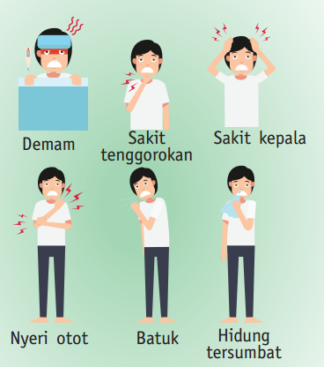
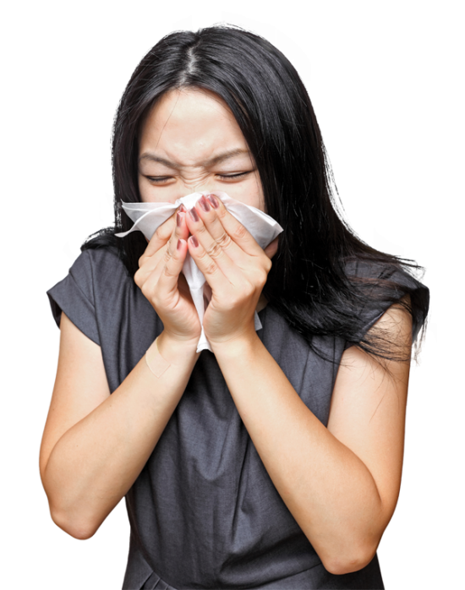
3. Gangguan dan Cara Memelihara Organ Pernapasan Manusia
⇒ Gejala flu
a. Gangguan pada Organ Pernapasan Manusia
1) Flu
Disebabkan oleh virus influenza.
Ditularkan melalui:
Udara.

Slide 12
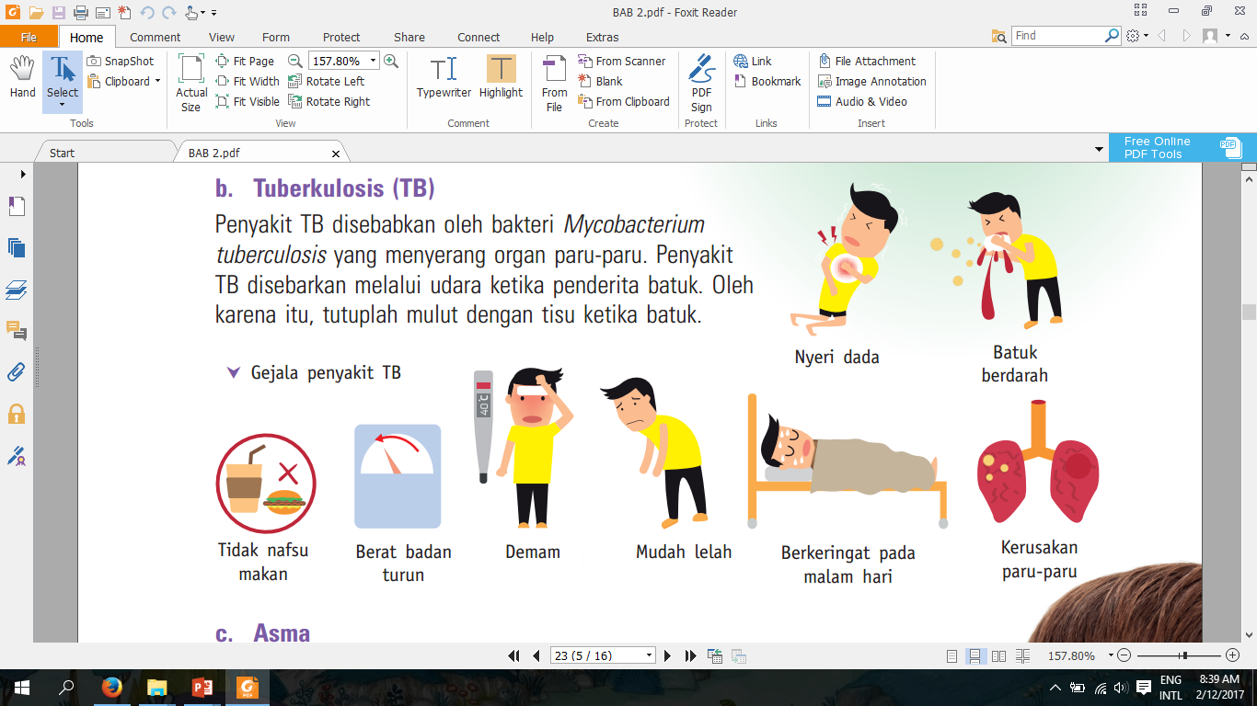
2) Tuberkulosis (TB)
Disebabkan oleh bakteri Mycobacterium tuberculose yang menyerang organ paru-paru.
Ditularkan melalui:
Udara ketika penderita batuk.
⇒ Gejala TB

Slide 13
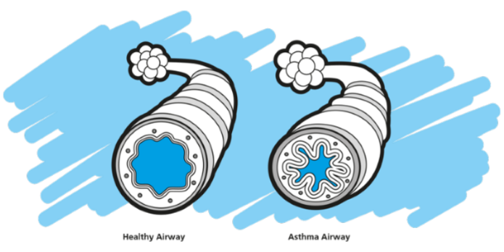
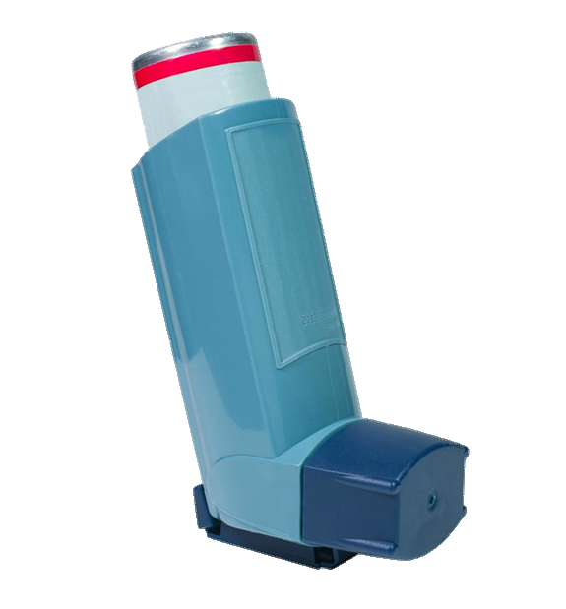
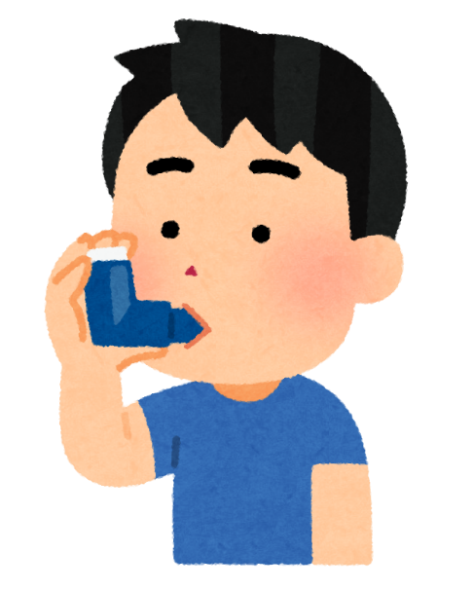
3) Asma
Gangguan pernapasan yang disebabkan kontraksi otot pada trakea sehingga saluran trakea menyempit.
Gejala:
Dada terasa sesak, batuk,
dan napas terasa berat.
Pemicu:
Menghirup udara tercemar,
udara dingin, kelelahan.
Normal
Penderita asma
Obat asma

Slide 14
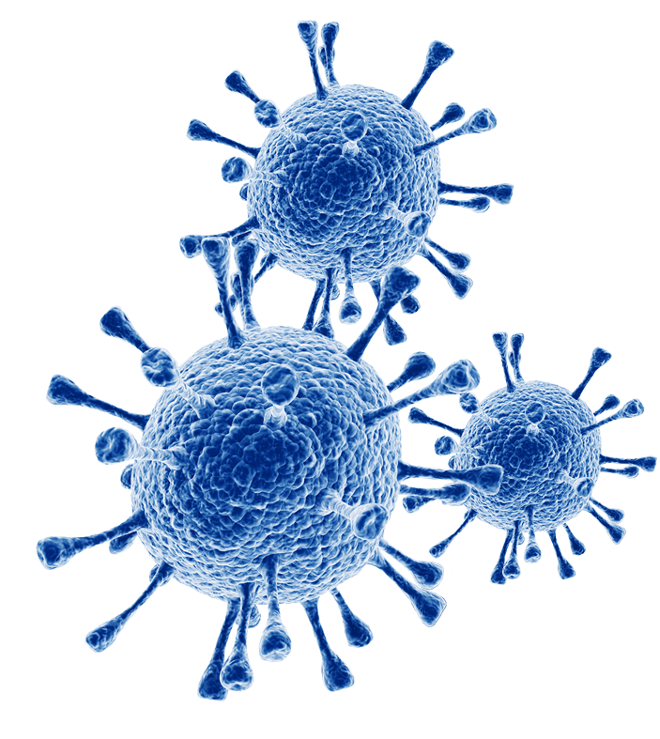
d) Covid-19
Disebabkan oleh Virus SARS-CoV-2 .
Gejala:
Demam, menggigil, infeksi saluran pernapasan. Gejala ringan seperti flu. Gejala berat dapat menyebabkan kematian.
seperti pneumonia
Ditularkan melalui:
Udara dan droplet penderita.

Slide 15
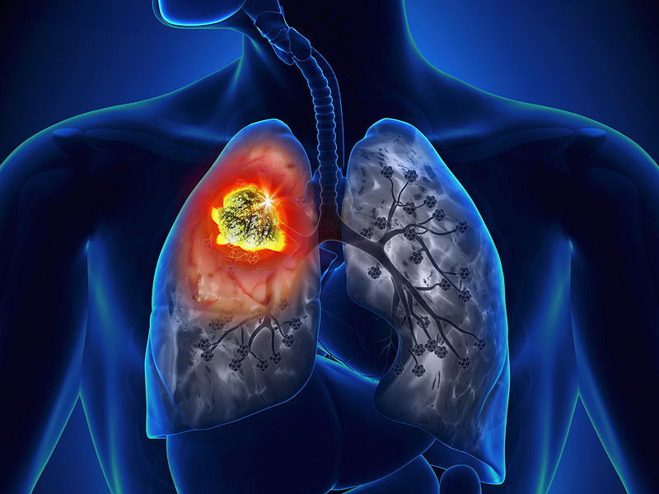
e) Kanker paru-paru
Menyebabkan terganggunya fungsi paru-paru.
Gejala:
Sesak napas, batuk berdarah, demam, nyeri dada dan tulang, berat badan menurun.
Pemicu:
Kebiasaan merokok.

Slide 16
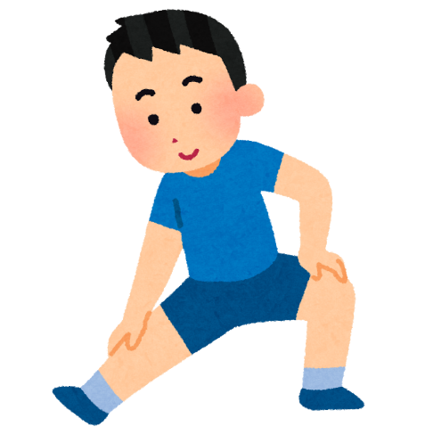
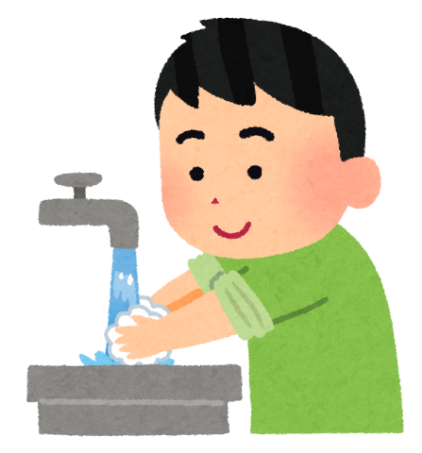

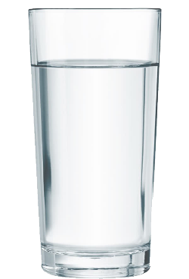


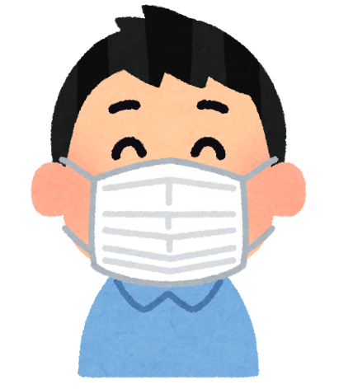

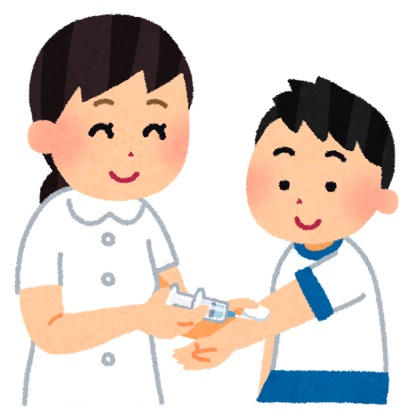


  b. Cara Menjaga Kesehatan Organ Pernapasan

Slide 17

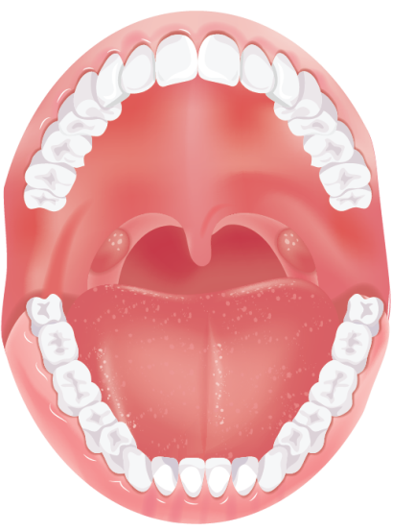
v
B. Cara Kerja Pencernaan Manusia
  1. Bagian-Bagian Organ Pencernaan Manusia dan Fungsinya
Di dalam mulut terdapat:
Lidah: organ pengecap dan membantu menelan makanan.
Kelenjar ludah: penghasil enzim ptialin, enzim ptialin memecah zat tepung menjadi gula.
Gigi: untuk menghancurkan makanan.
1) Mulut
Tempat masuknya makanan ke saluran pencernaan, terdapat lidah, kelenjar ludah, dan gigi.
GIGI TARING
GIGI GERAHAM
Mengoyak makanan.
Menghaluskan makanan.
GIGI SERI
Memotong makanan.

Slide 18
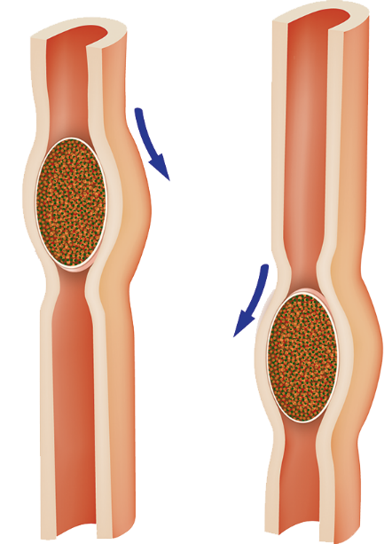
v
2) Kerongkongan
(Esofagus)
Saluran penghubung antara mulut dan lambung.
Bolus
Di kerongkongan terjadi
gerak peristaltik, gerak mendorong makanan menuju lambung.

Slide 19
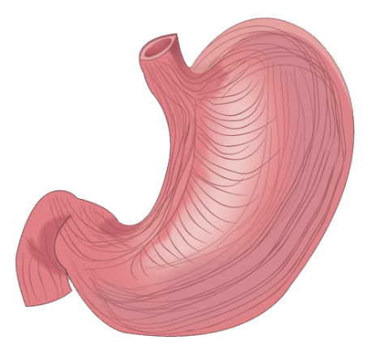
v
3) Lambung
Di dalam lambung makanan mengalami pencernaan mekanis oleh otot lambung, dan pencernaan kimiawi dengan bantuan enzim pepsin dan asam lambung.
Enzim pepsin berfungsi memecah protein menjadi pepton
Asam lambung berfungsi membunuh kuman dan mengasamkan makanan.

Slide 20
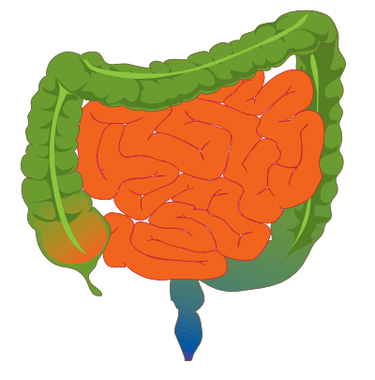

v
4) Usus halus
Tempat terjadinya proses pencernaan kimiawi dan penyerapan sari-sari makanan.
5) Usus besar (kolon)
Di usus halus terdapat enzim yang dihasilkan pankreas dan dinding usus:
Sisa pencernaan mengalami pembusukan oleh bakteri Escherichia coli.
Terjadi penyerapan air dari sisa makanan.
Maltase
maltose → galaktosa.
Cairan empedu
Dihasilkan di hati. Disalurkan ke usus halus untuk membantu pencernaan lemak.
Amilase
zat tepung → zat gula (glukosa).
Lipase
lemak → asam lemak dan gliserol.

Slide 21
v
6) Rektum dan Anus
Rektum adalah alat pencernaan sebelum anus.
Biasanya rektum ini kosong karena kotoran disimpan di atas rektum.
Jika kotoran masuk ke dalam rektum maka muncul keinginan untuk buang air besar.
Anus adalah lubang tempat ke luarnya kotoran (feses) sisa pencernaan.

Slide 22

  URUTAN
  PROSES PENCERNAAN MANUSIA
  Mulut
  Kerongkongan
  Usus besar
  Lambung
  Anus
  Usus halus

Slide 23
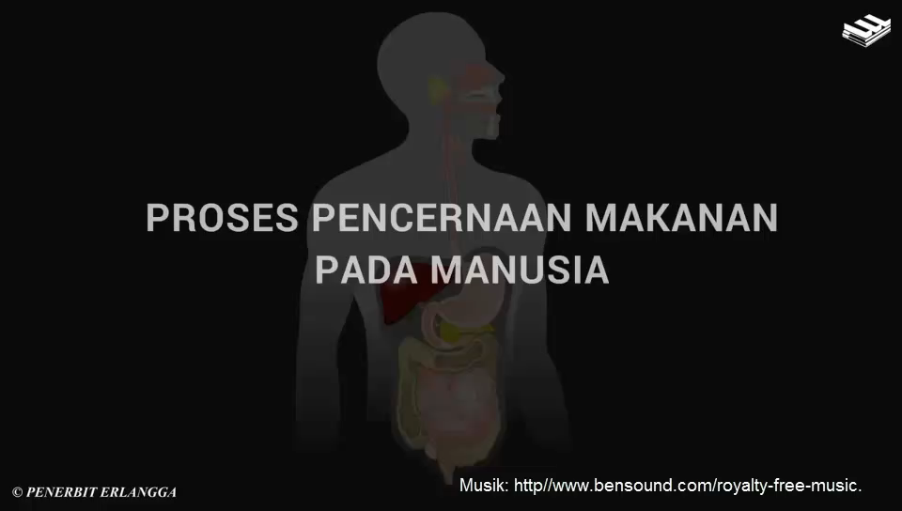


Slide 24

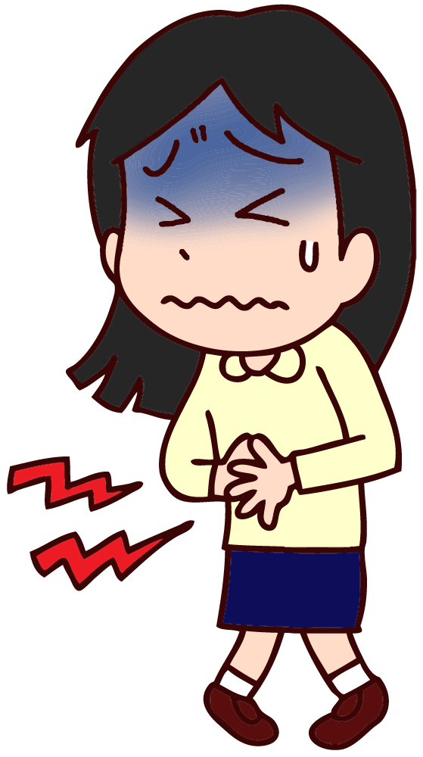


  Gangguan pada Organ Pencernaan Manusia
a. Sakit Mag
Meningkatnya asam lambung sehingga menimbulkan perih dan mual.
c. Diare
Gejala buang air besar yang terlalu sering dengan feses yang cair, biasanya disebabkan oleh kuman yang masuk bersama makanan.
b. Sembelit (Konstipasi)
Sulit buang air besar, disebabkan terlalu lama menahan buang air besar sehingga feses menjadi keras.

Slide 25
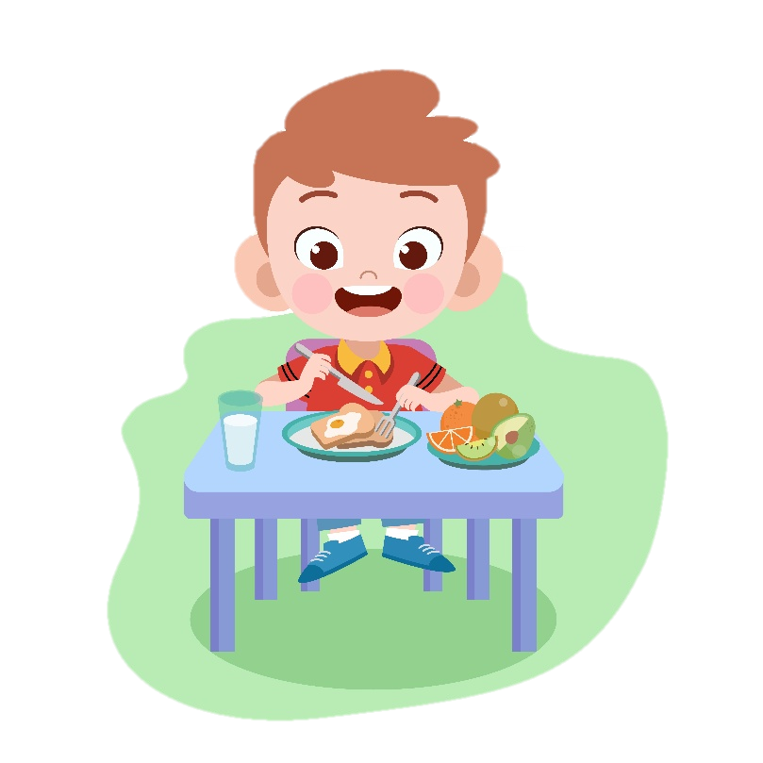

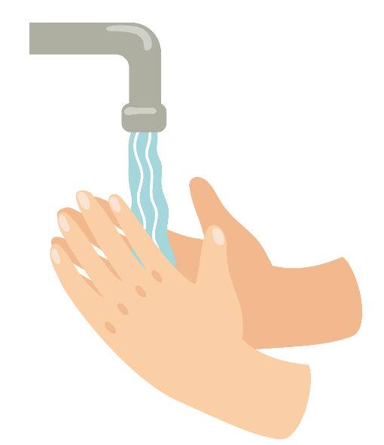
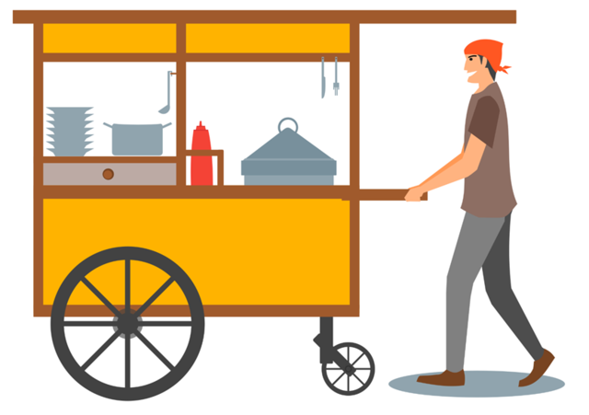
  Cara Memelihara Organ-organ Pencernaan
b. Konsumsilah makanan bergizi seimbang.
c. Menjaga kebersihan lingkungan
a. Makan secara teratur dan minum paling sedikit 8 gelas air sehari
e. Hindari jajan sembarangan.
d. Mencuci tangan dengan sabun sebelum dan sesudah makan.

Slide 26
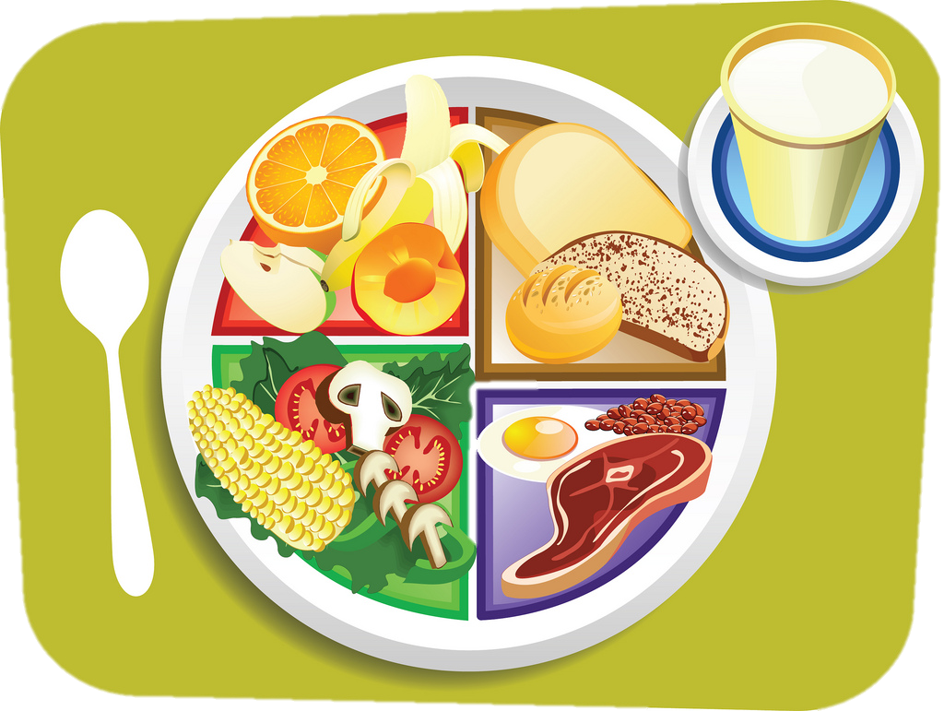
  4. Makanan Bergizi
Makanan bergizi adalah makanan yang mengandung zat-zat yang diperlukan oleh tubuh.

Slide 27

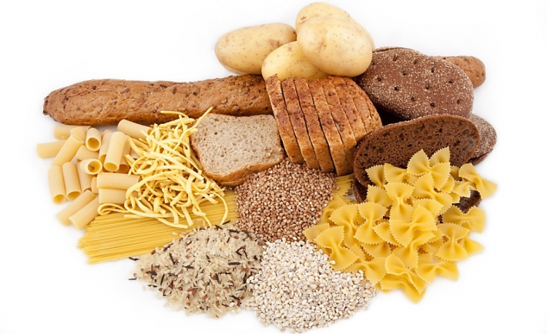
a. Karbohidrat
Karbohidrat berfungsi sebagai sumber tenaga.
Karbohidrat terdapat pada roti, nasi, pasta, jagung dan mi.

Slide 28
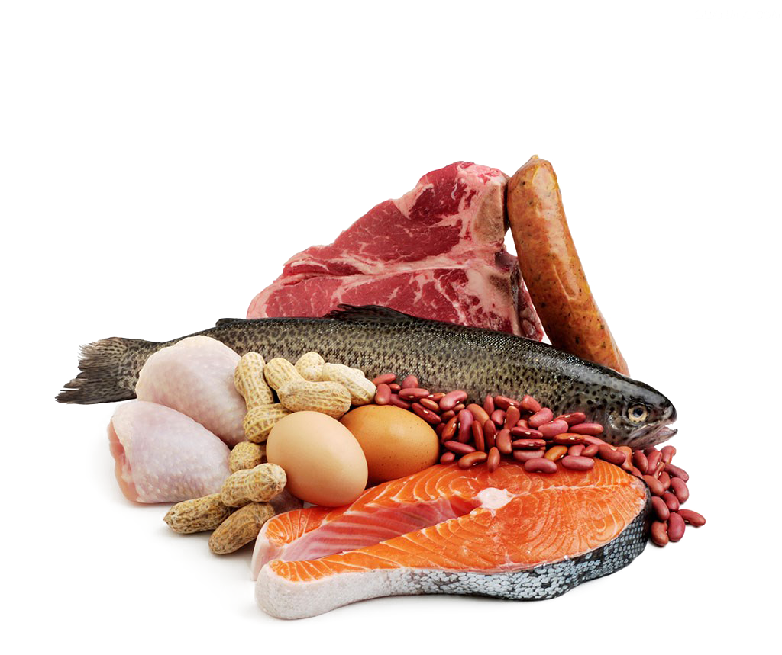
b. Protein
Protein terdapat pada daging, ikan, susu, telur, tahu, tempe, dan kacang-kacangan.
Protein berfungsi sebagai zat pembangun tubuh.

Slide 29
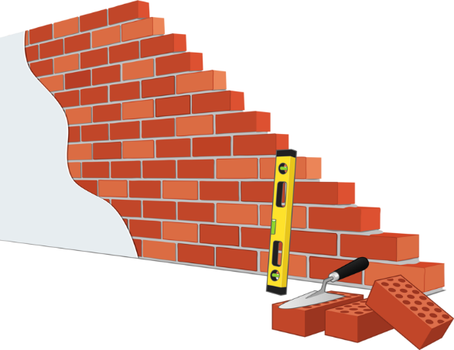

Apa itu zat pembangun?
Jika tubuhmu adalah sebuah rumah maka protein adalah batu bata dan semen yang menyusun rumah.
Notes:
Fungsi protein mirip seperti batu bata dan semen yang menyusun rumah. Protein merupakan zat pembentuk sel-sel tubuhmu. jadi, mengonsumsi makanan berprotein tinggi baik untuk pertumbuhanmu.

Slide 30
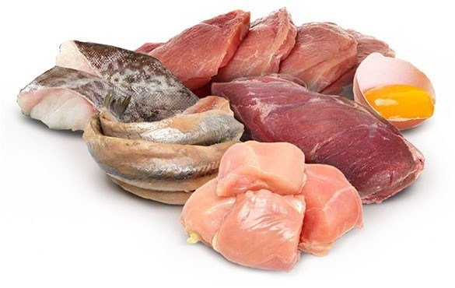
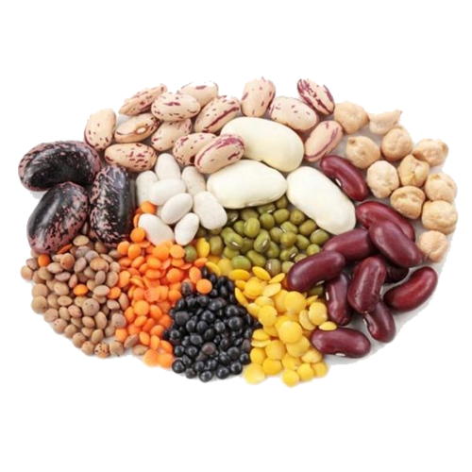
Protein nabati
Protein hewani

Slide 31
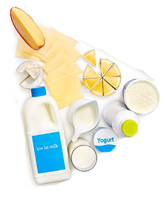
c. Lemak
Lemak terdapat pada daging, kulit hewan, telur, keju, kacang-kacangan, dan susu.
Lemak berfungsi sebagai sumber tenaga cadangan bagi tubuh.
Notes:
Zat gizi selanjutnya yang diperlukan tubuh adalah lemak. Tubuh memerlukan sedikit lemak. Lemak terdapat pada daging, telur, keju, kacang kedelai, dan susu. Sama halnya seperti protein, lemak juga dibedakan menjadi lemak hewani dan lemak nabati.

Slide 32
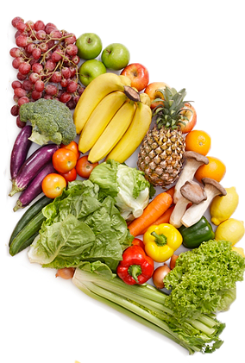
d. Vitamin
Vitamin terdapat pada sayur mayur dan buah-buahan.
Vitamin berfungsi menjaga sistem pertahanan tubuh agar tidak mudah terserang penyakit.

Slide 33

Vitamin yang diperlukan tubuh yaitu:
A
B
C
D
E
K

Slide 34
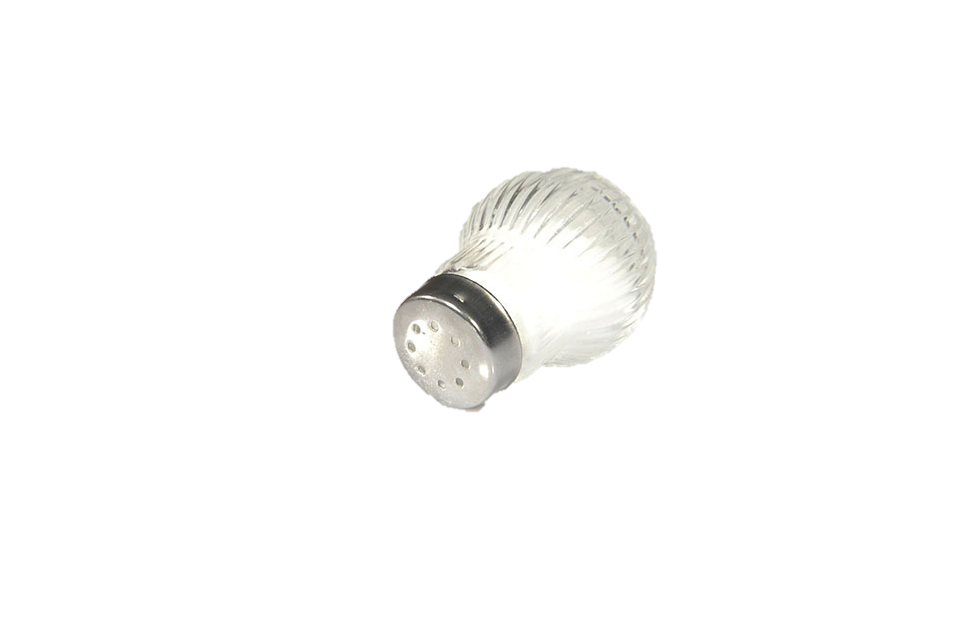
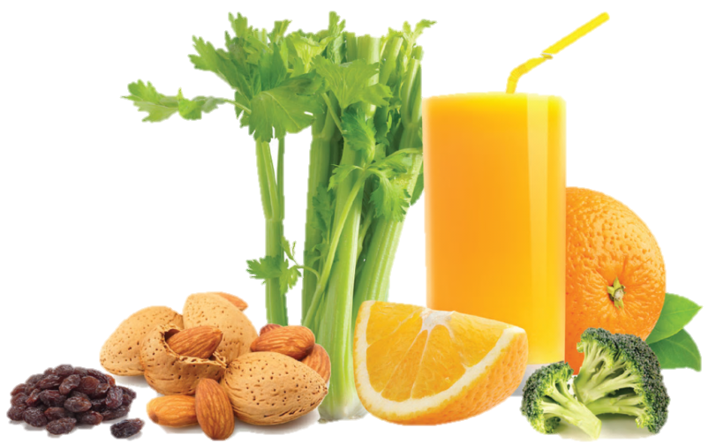
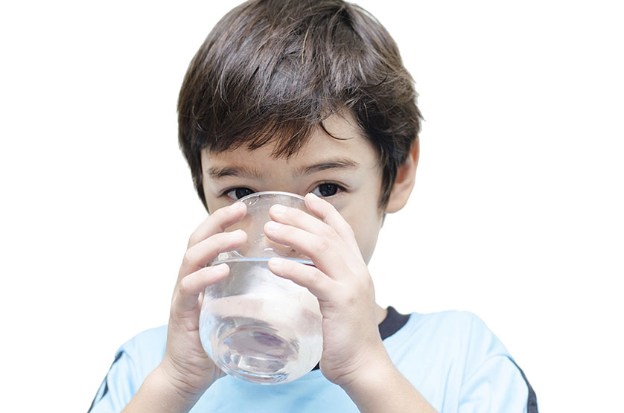
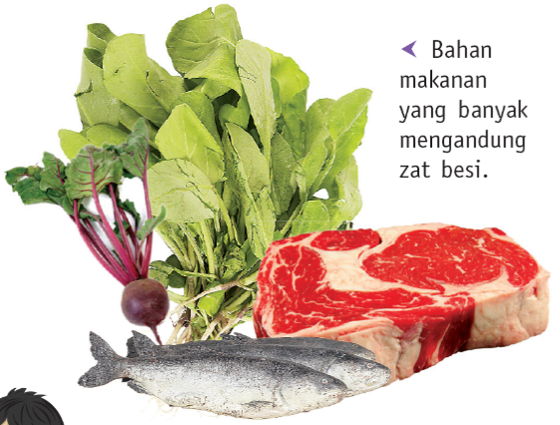
e. Mineral
Dibutuhkan tubuh dalam jumlah sedikit.
3) Yodium
Kekurangan zat yodium
dapat menyebabkan penyakit gondok dan kelaian pertumbuhan (kekerdilan).
1) Kalsium dan fosfor
Untuk pembentukan tulang dan gigi yang kuat.
2) Zat besi
Untuk pembentukan
Hemoglobin.
f. Air
Pelarut zat makanan.

Slide 35
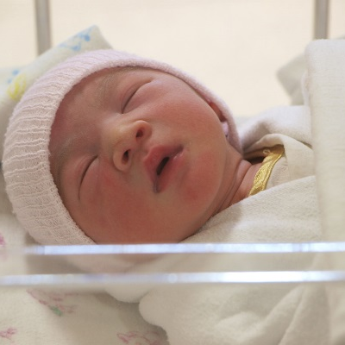

B. Pertumbuhan dan Perkembangan Manusia
Pertumbuhan: proses pertambahan ukuran dan volume tubuh.
Perkembangan: proses perubahan fungsi alat tubuh menuju kesempurnaan atau kematangan.

Slide 36

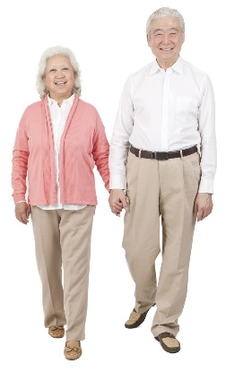






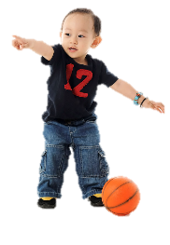
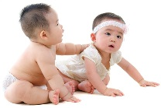
  1. Tahap Pertumbuhan dan Perkembangan Manusia
10-19 tahun
20-45 tahun
Lebih dari 65 tahun
5-10 tahun
2-5 tahun
Sejak lahir-
24 bulan
BAYI
BALITA
ANAK-ANAK
REMAJA
DEWASA
LANSIA

Slide 37



2. Ciri Pubertas pada Laki-Laki dan Perempuan
Pubertas adalah masa ketika seorang anak mengalami perubahan fisik, pola pikir, dan pematangan fungsi organ reproduksi.
Usia 10—19 tahun
Anak-anak
Remaja
Dewasa
Masa pubertas
Penyebab: tubuh memproduksi hormon-hormon pematangan fungsi alat reproduksi.

Slide 38


Masa pubertas remaja laki-laki dimulai umur 13—14 tahun.
Masa pubertas remaja perempuan dimulai umur 10—11 tahun.
Ciri-ciri fisik laki-laki dan perempuan yang mengalami masa pubertas.
Ciri-Ciri Fisik Remaja Laki-Laki | Ciri-Ciri Fisik Remaja Perempuan
1. Massa otot semakin bertambah. 2. Tubuh bertambah berat dan tinggi. 3. Jakun mulai tumbuh dan tampak. 4. Suara berubah menjadi berat. 6. Tumbuhnya kumis. 7. Keringat semakin banyak. | 1. Tubuh bertambah berat dan tinggi. 2. Suara berubah menjadi tinggi. 3. Tumbuh jerawat. 4. Keringat semakin banyak.

Slide 39



  3. Cara Menjaga Kesehatan dan Tingkah Laku pada Masa Pubertas
Cara menjaga kesehatan dengan melakukan pola hidup sehat:
1
Tidur cukup.
4
2
Rutin berolahraga.
Mandi secara teratur, minimal dua kali sehari.
3
Mengonsumsi makanan bergizi seimbang

Slide 40



Mengarahkan remaja ke hal-hal positif dengan cara:
1
Memilih teman yang baik.
2
3
Menggunakan aplikasi jejaring sosial dengan bijak dan tidak bermain permainan di gawai secara berlebihan.
Mempunyai hobi dan melakukan aktivitas positif.
4
5
Dengarkan dan patuhilah nasihat
orang tua/guru.
Bentengi diri dengan agama.

